Slide 1
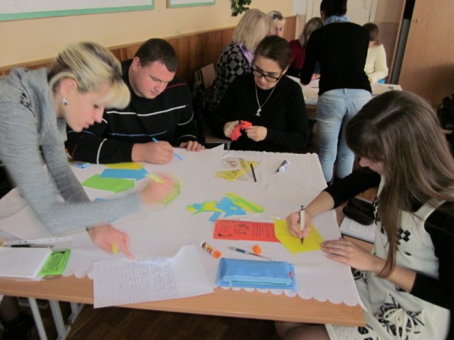
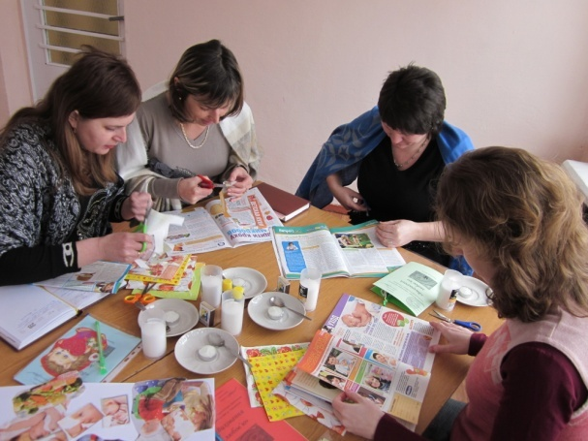
Психологічна служба освіти м. Тернополя
55 психологів ЗНЗ та ДНЗ
24 соціальних педагоги

Slide 2
Положення про психологічну службу системи освіти України
ЗАТВЕРДЖЕНО Наказ Міністерства освіти України 03.05.99 № 127 (у редакції наказу Міністерства освіти і науки України від 02.07.2009 № 616) Зареєстровано в Міністерстві юстиції України 23.07.2009 за № 687/16703
Психологічна служба в системі освіти – це сукупність закладів, установ, підрозділів і посад, що складають єдину систему, основу якої становлять фахівці у сфері практичної психології і соціальної педагогіки: практичні психологи, соціальні педагоги, методисти, директори (завідувачі) навчально-методичних кабінетів (центрів) психологічної служби.
Основною метою діяльності психологічної служби є психологічне забезпечення та підвищення ефективності педагогічного процесу, захист психічного здоров’я і соціального благополуччя усіх його учасників: вихованців, учнів, студентів, педагогічних і науково-педагогічних працівників.
Соціально-педагогічний патронаж спрямований на надання соціально-педагогічної допомоги соціально незахищеним категоріям вихованців, учнів і студентів з метою подолання ними життєвих труднощів та підвищення їхнього соціального статусу.

Slide 3
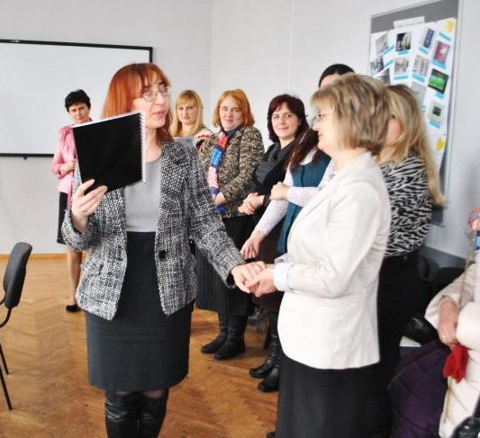
Наші досягнення

Slide 4
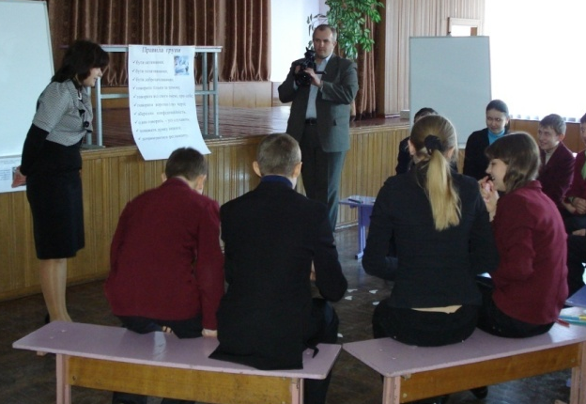
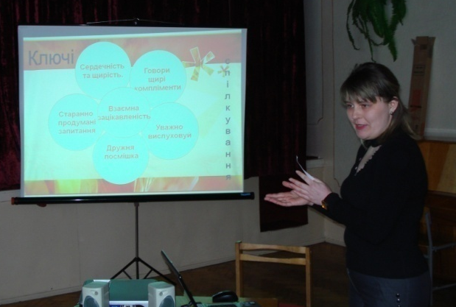
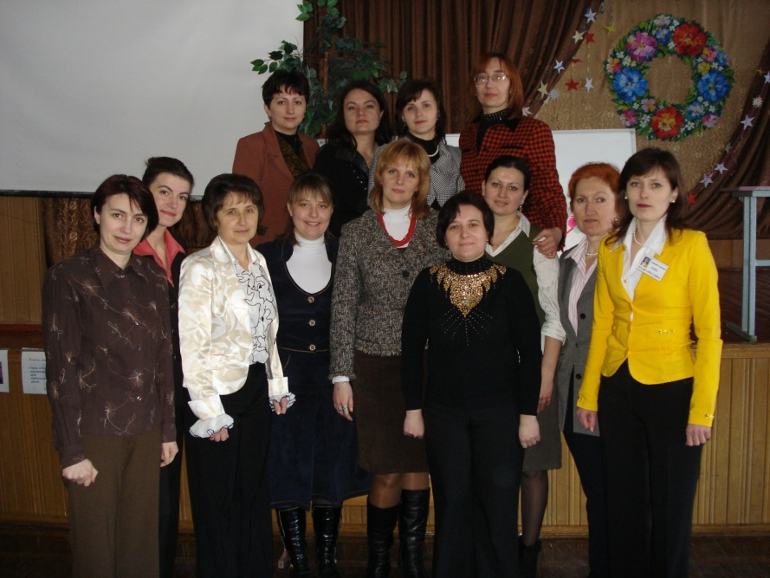
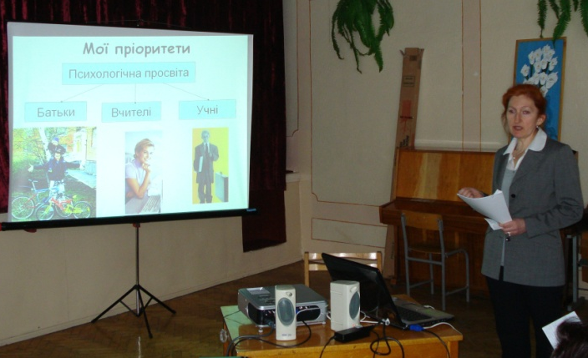
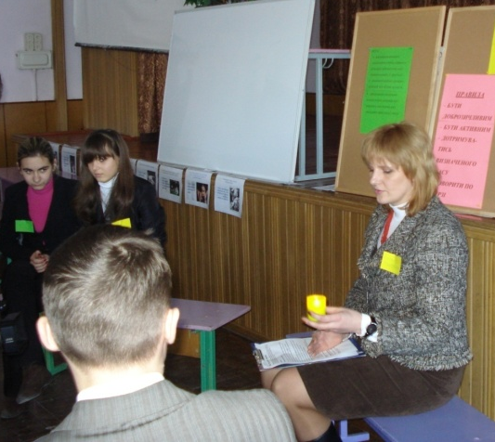
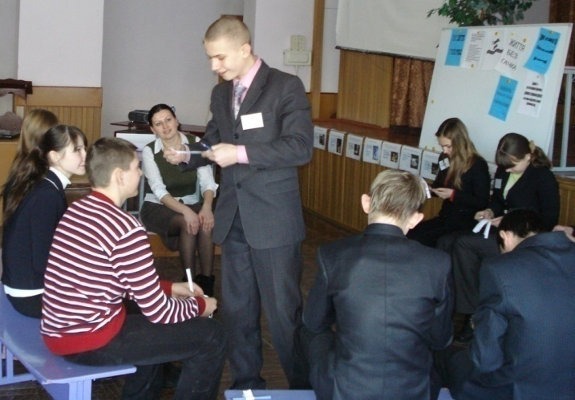
МІСЬКИЙ КОНКУРС КРАЩИЙ ПРАЦІВНИК ПСИХОЛОГІЧНОЇ СЛУЖБИ В НОМІНАЦІЇ «ПСИХОЛОГ РОКУ»

Slide 5
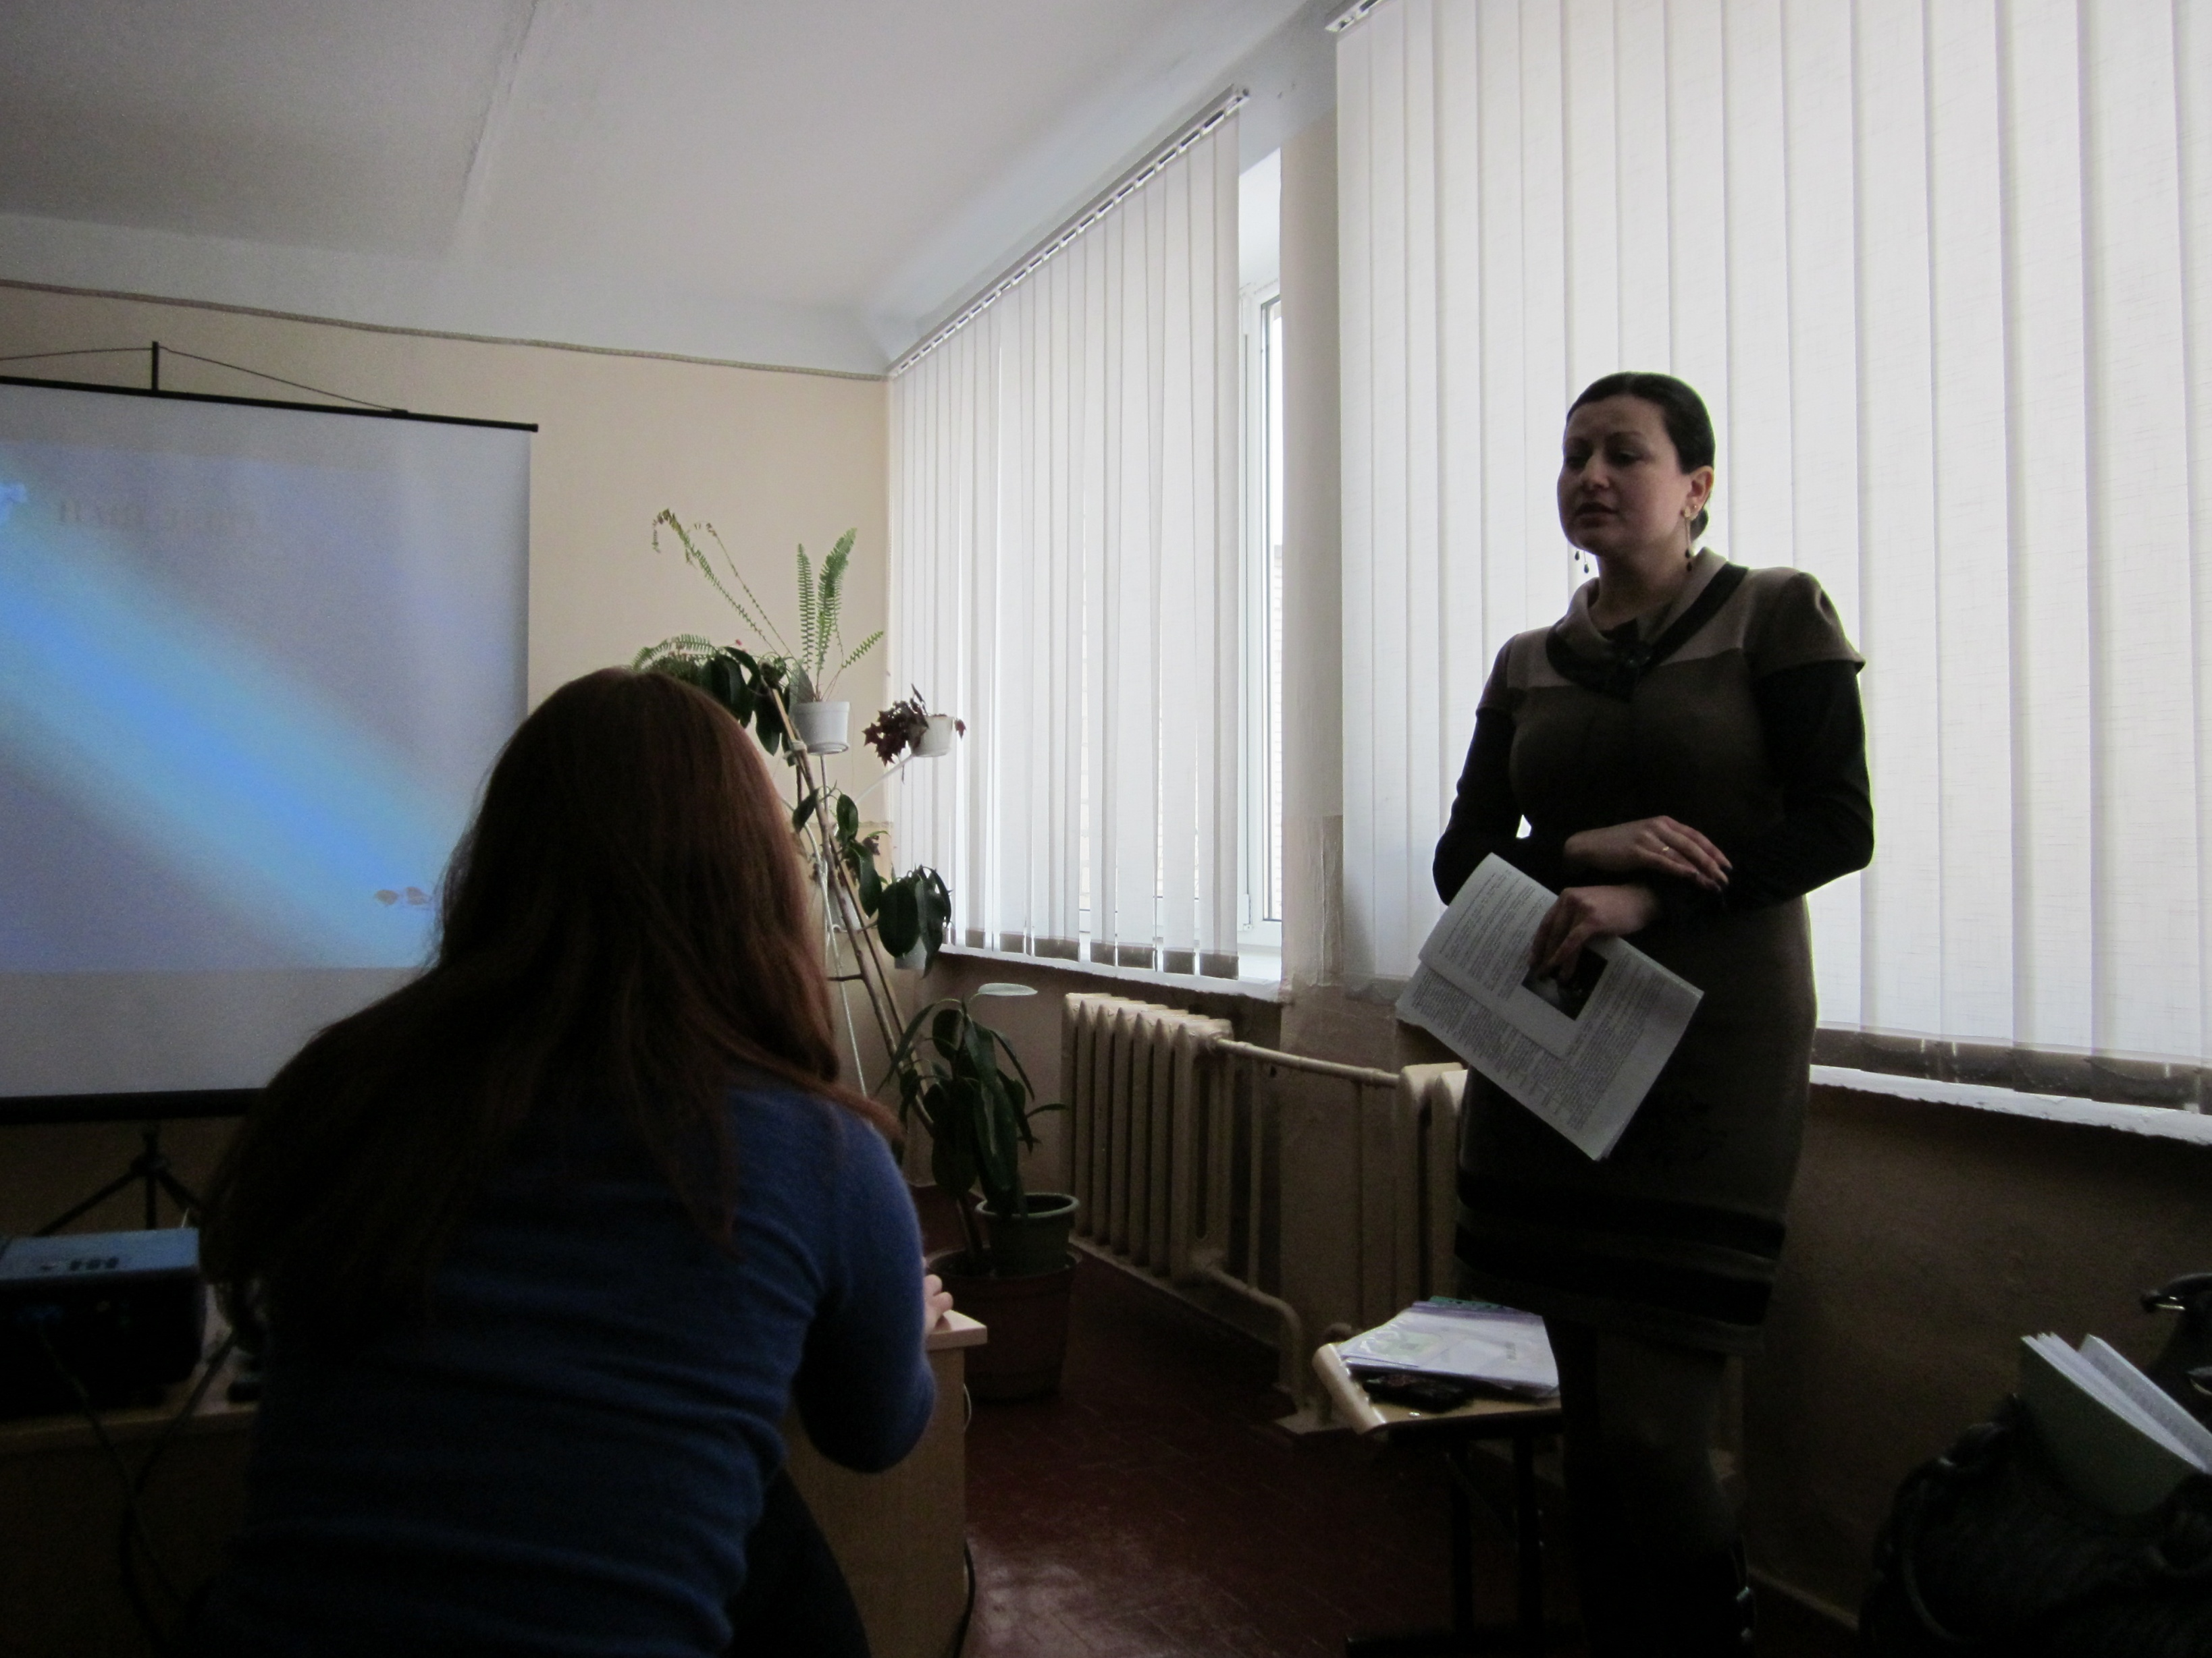
Абухажар Олена Петрівна практичний психолог
Тернопільської загальноосвітньої школи
І-ІІІ ступенів №26
„Психолог року”
Кредо професійної діяльності : Екологія дитинства, помножена на культуру педагогічного спілкування, є основою гармонійного розвитку

Slide 6
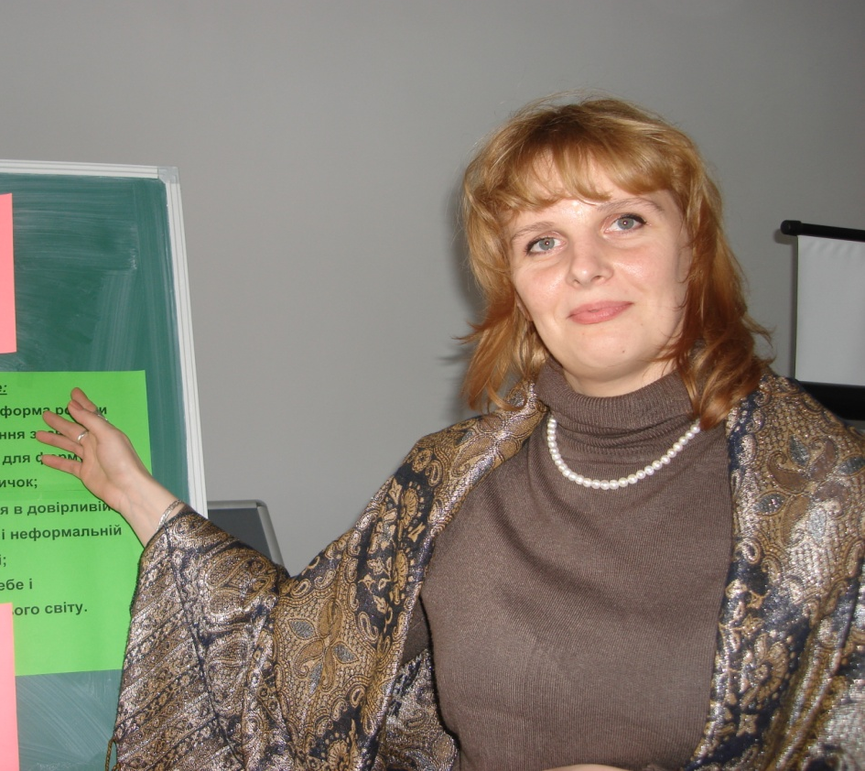
КОЛІСНИК
Оксана Григорівна,
практичний психолог Тернопільської Української гімназії ім. І.Франка
„Психолог - науковець року”
Життєве кредо:
”…Все, що я вмію та знаю. Все, чим природа та люди обдарували мене як особистість – для тих, хто йде до мене…”

Slide 7
Тригук Оксана Степанівна
практичний психолог
Тернопільської загальноосвітньої школи
І-ІІІ ступенів №11
„Психолог – новатор року”
Кредо: Коли життя дає тобі лимон –
зроби з нього лимонад.

Slide 8
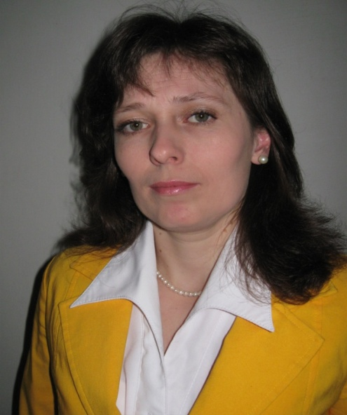
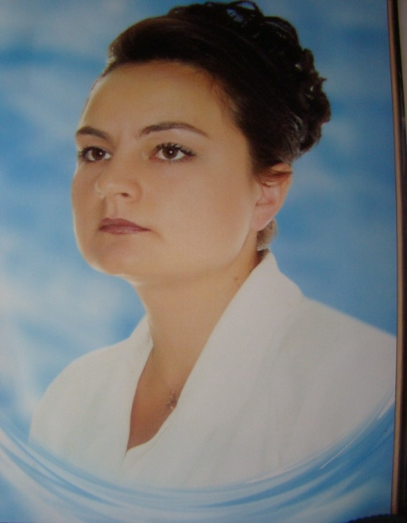
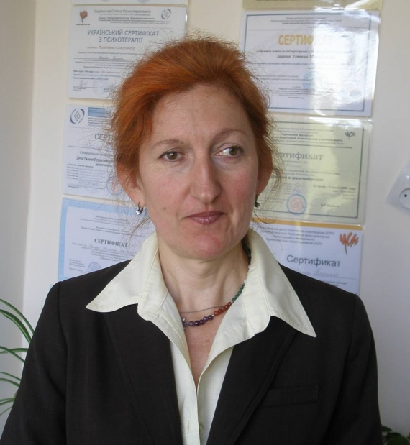
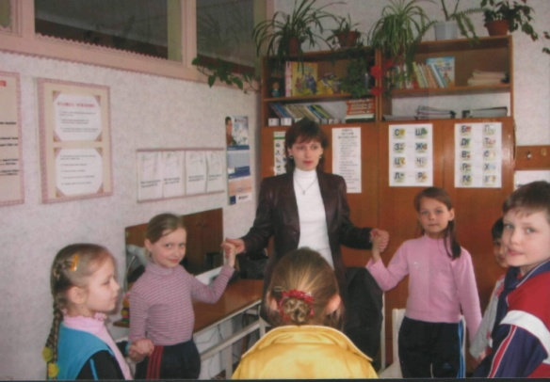
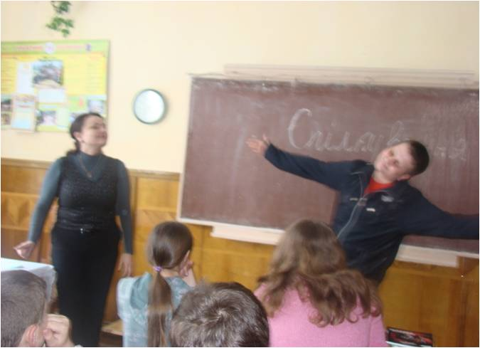
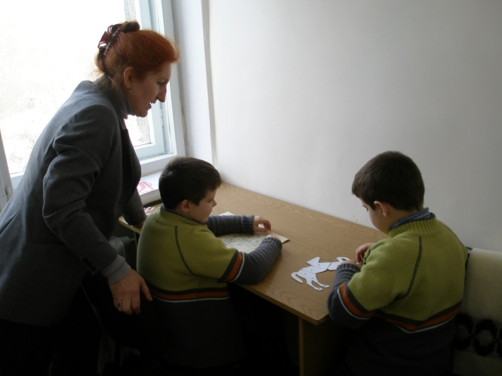
Лауреати конкурсу
Герц Надія Орестівна
Психолог школи -медичного ліцею №15
Кушнір Світлана Володимирівна
Психолог ТЗОШ№18
Іванюк Тетяна Михайлівна
Психолог ТЗОШ№16

Slide 9
Всеукраїнська акція «Громадське визнання в галузі психології»
ПЕРЕМОЖЦІ
Тригук Оксана Степанівна психолог ТЗОШ№11 | Колісник Оксана Григорівна психолог ТУГ ім. І.Франка

Slide 10
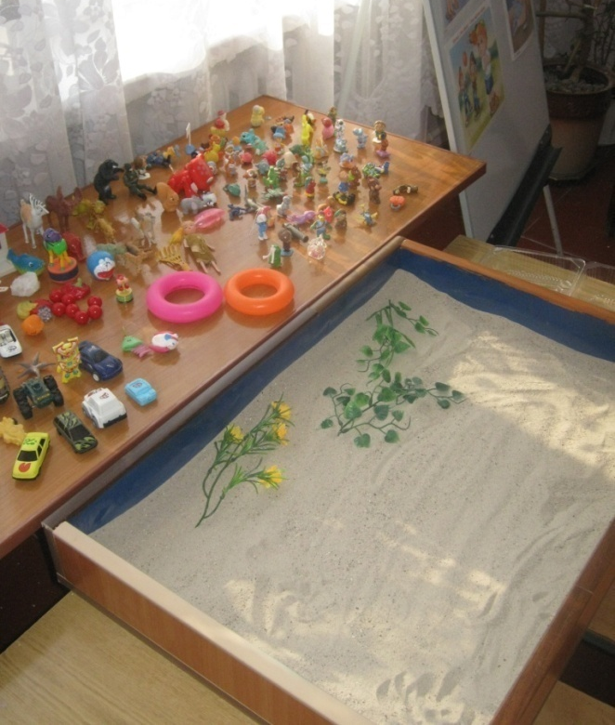
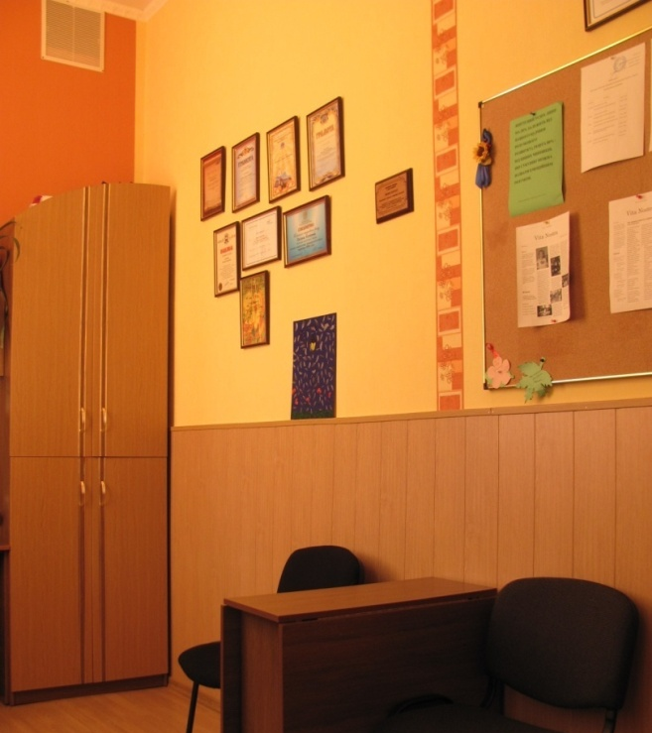
міський огляд-конкурс психологічних кабінетів навчальних закладів
Гран-прі- кабінет СПШОЕ
(психолог Миськів Л.Б.)
І місце- психологічний кабінет
ТУГ ім. І.Франка
( психолог Колісник О.Г)

Slide 11
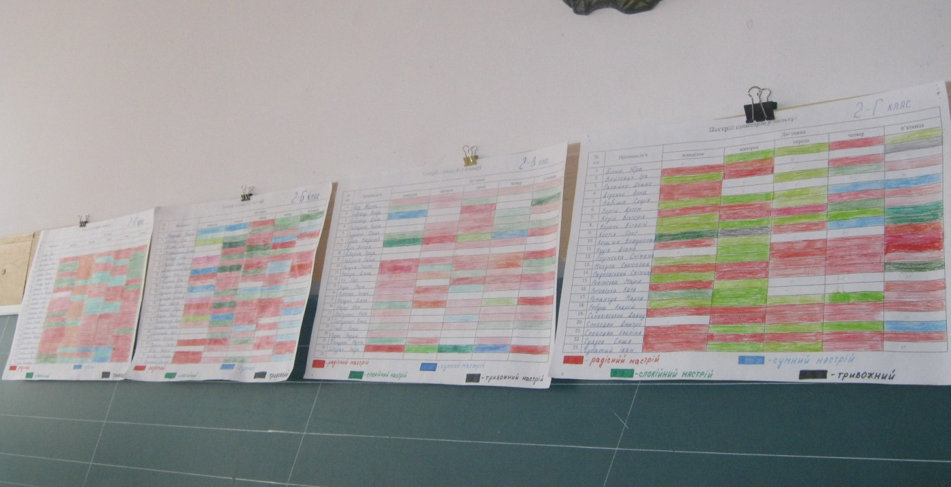
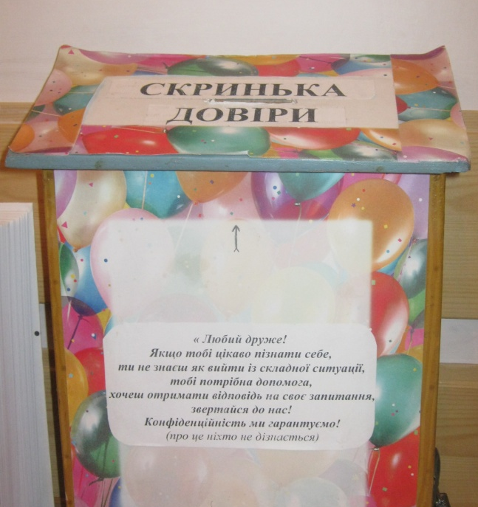
Спеціалізована початкова школа з поглибленим вивченням економіки

Slide 12
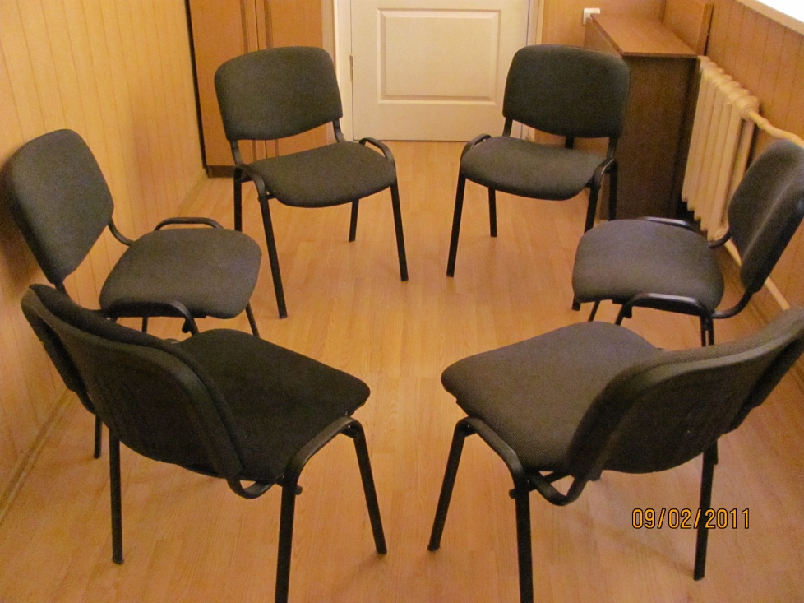
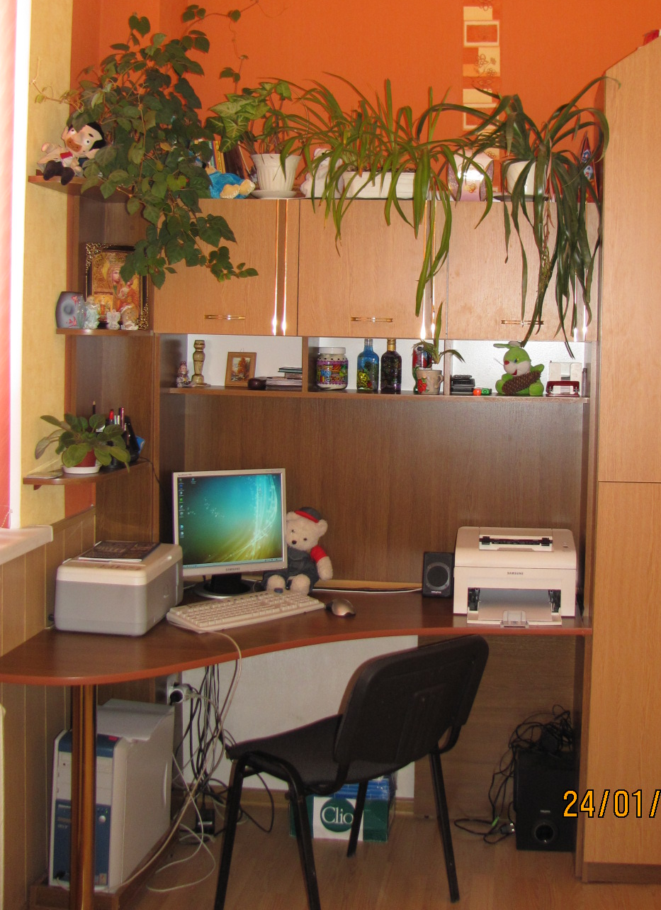
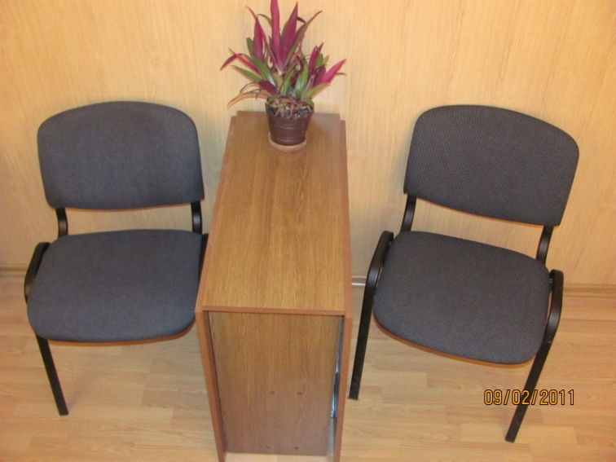
Тернопільська Українська гімназія ім.І.Франка

Slide 13
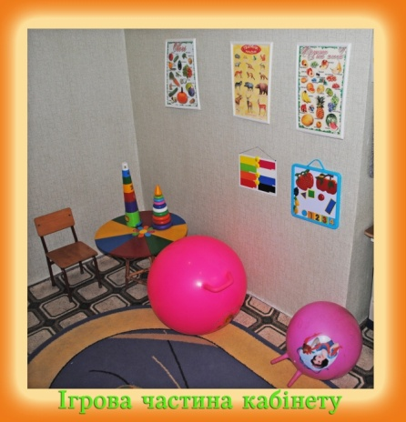
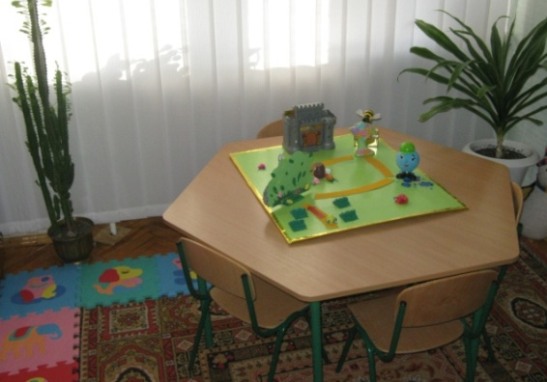
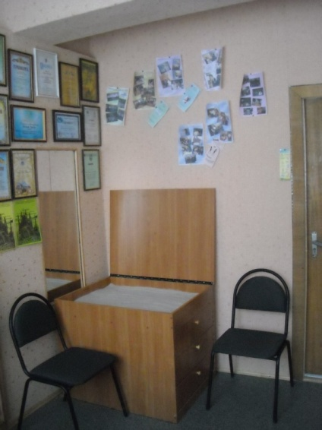
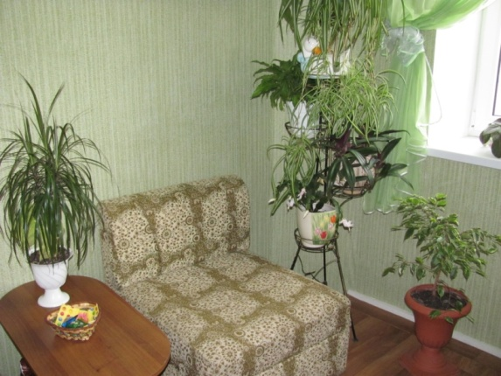
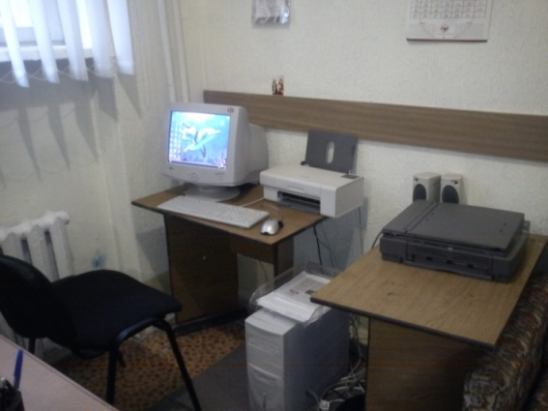
ІІ місце- психологічні кабінети ТСШ№3 (психолог Проць Н.Я.), та ТЗОШ№11 (психолог Тригук О.С.)
ІІІ місце- психологічні кабінети ТДНЗ№2 (психолог Хомик О.І.), ТДНЗ№33 (психолог Скрипець Б.Р.), ТТЛ (психолог Червоняк С.С.).
2. психологічні кабінети ТЗОШ№24,26,27 - грамоти управління освіти і науки Тернопільської міської ради за відповідність вимогам Положення про психологічний кабінет дошкільних, загальноосвітніх та інших навчальних закладів системи загальної середньої освіти.

Slide 14
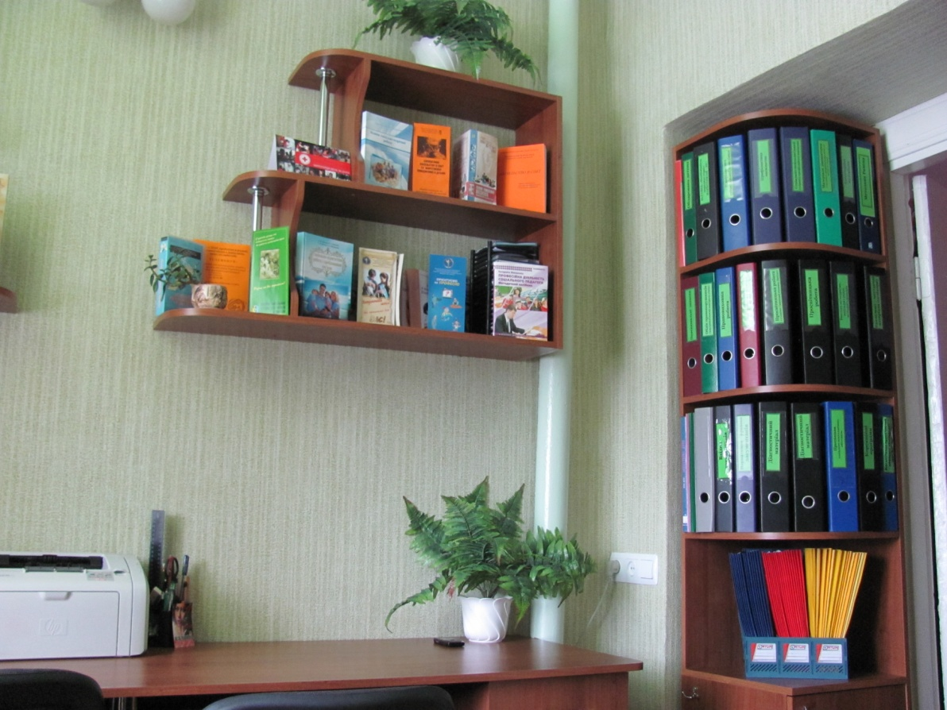
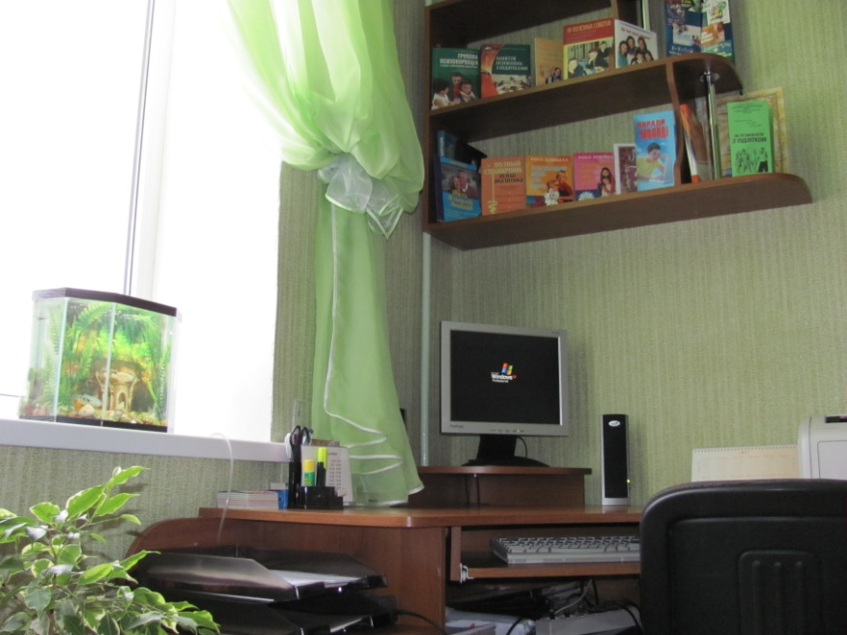
Тернопільська спеціалізована школа №3 з поглибленим вивченням іноземних мов

Slide 15
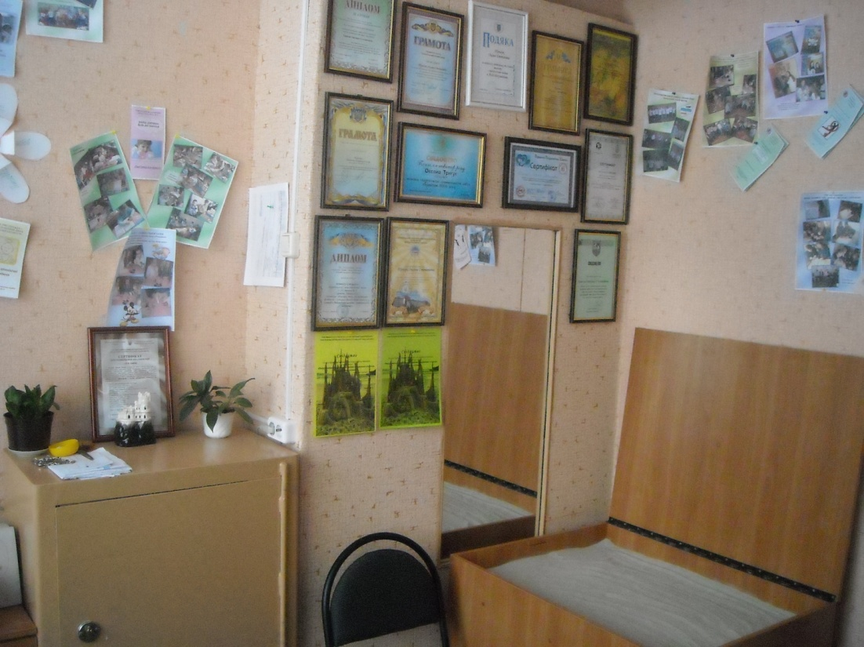
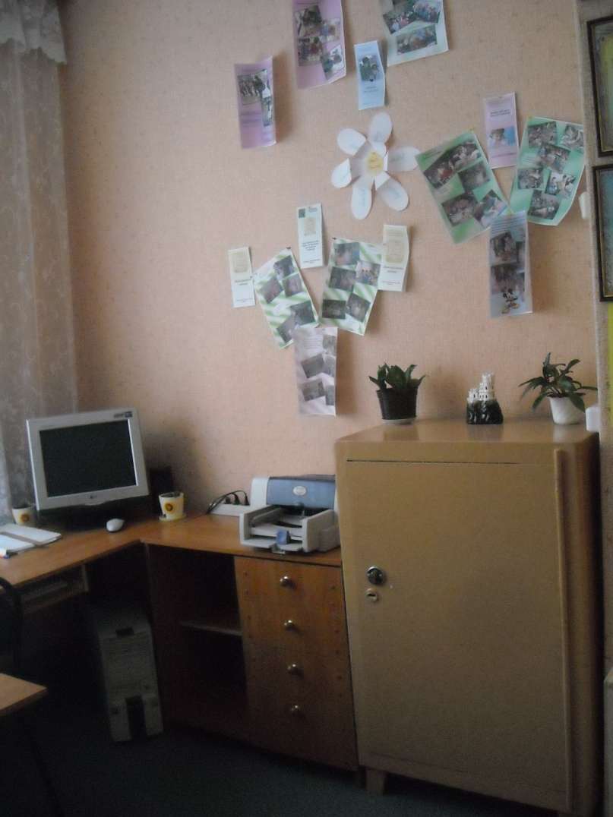
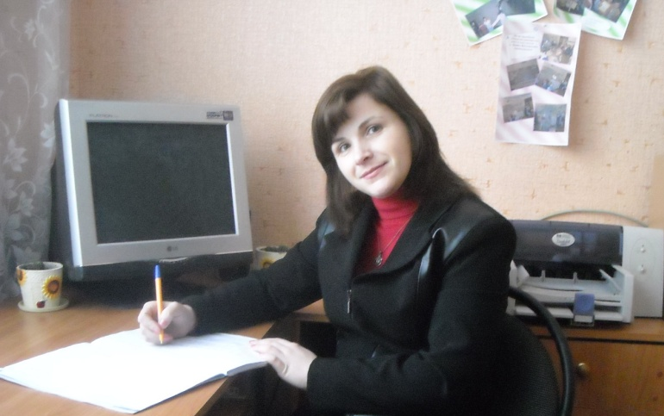
Тернопільська загальноосвітня школа №11

Slide 16
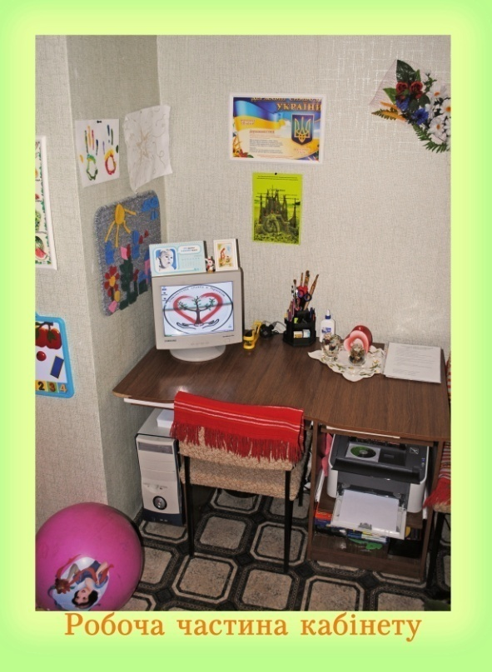
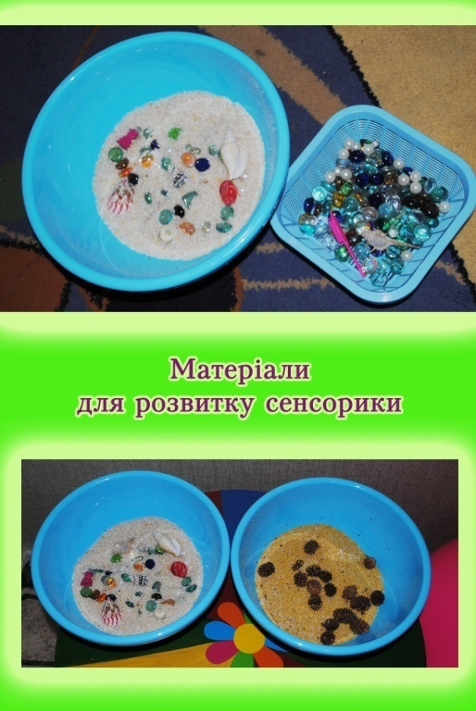
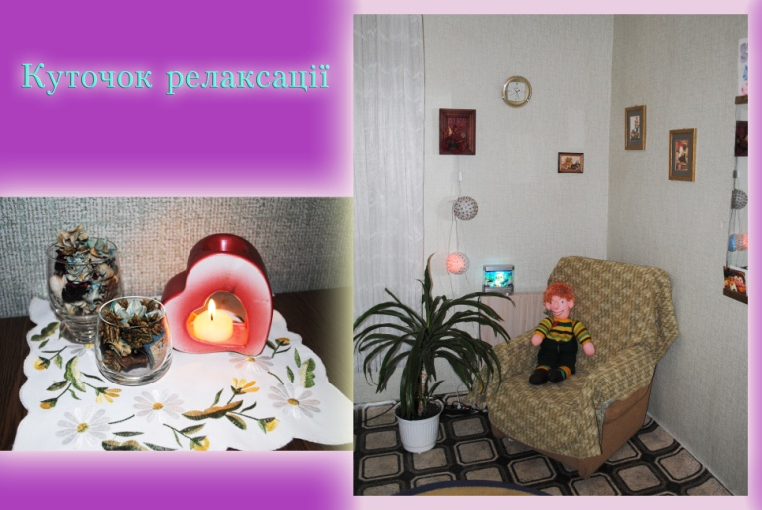
Дошкільний навчальний заклад №33

Slide 17
І Всеукраїнська олімпіада з психології та педагогіки
Первак Ольга Віталіївна, учениця 11 класу Тернопільської класичної гімназії - ІІ місце на ІІІ (обласному) етапі олімпіади
Керівник-
Квілінська Марія Андріївна,
психолог гімназії

Slide 18
ІІ Всеукраїнська олімпіада з психології та педагогіки
Репіховська Анастасія Вікторівна, учениця 11 класу Тернопільської української гімназії ім. І.Франка –
ІІІ місце на ІV (заключному) етапі олімпіади
Керівник-
Колісник Оксана Григорівна,
психолог гімназії

Slide 19
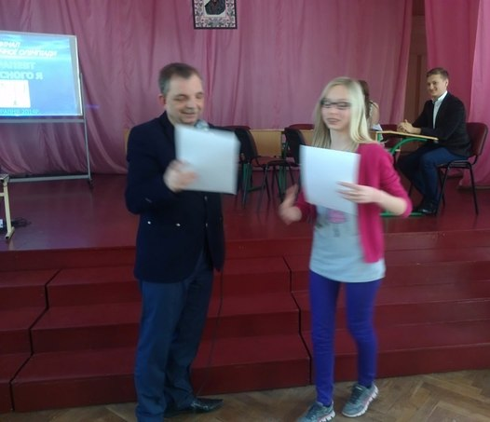
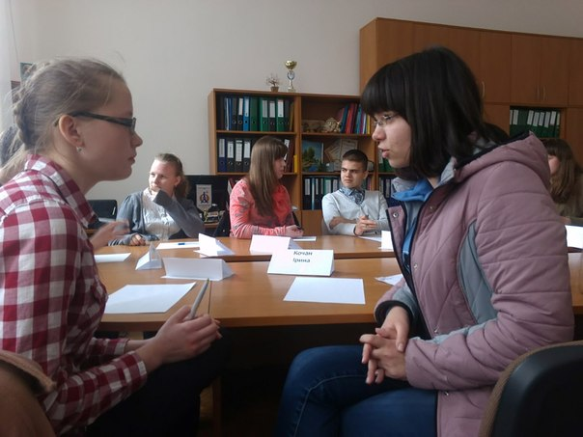
Щорічно переможцями олімпіади з педагогіки та психології ставали учні ЗОШ №18, ЗОШ №19, Української гімназії ім. і.Франка, Тернопільської класичної гімназії, школи-ліцею №13
У 2014 р. відбулась перша в історії освіти міста альтернативна олімпіада з психології “Терапевт власного Я”.

Slide 20
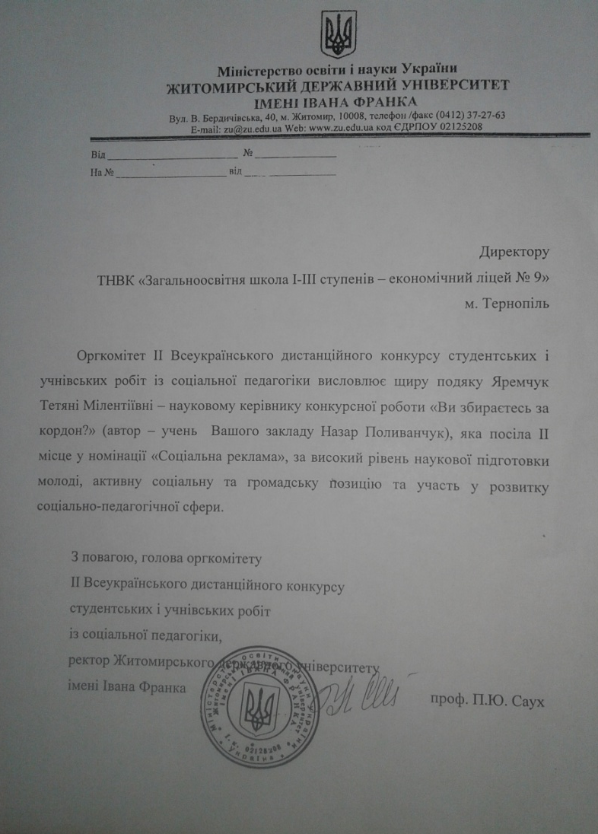
Перемога в конкурсі соціальної реклами
Соціальний педагог школи - економічного ліцею Тетяна мілентіївна Яремчук

Slide 21
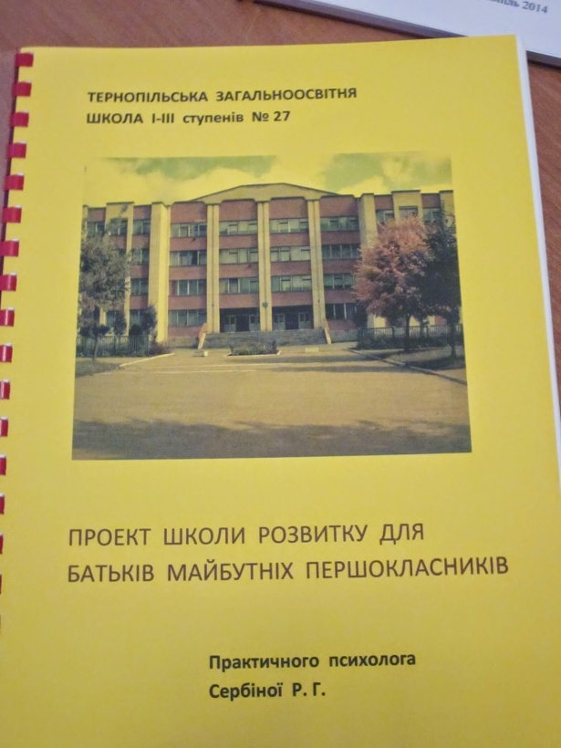
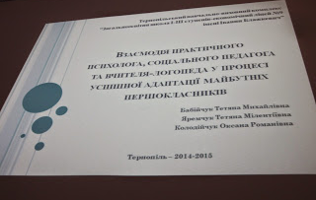
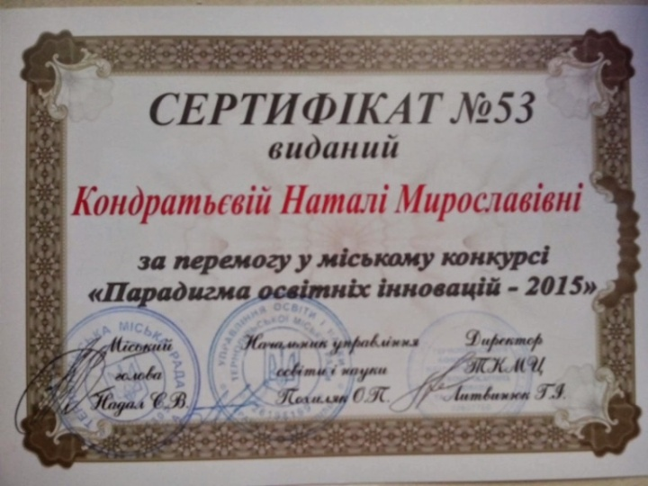
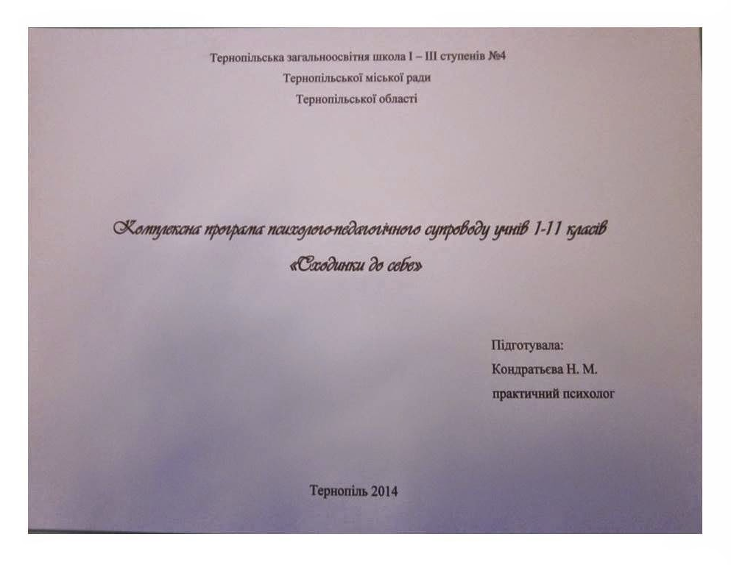
Щорічний міський конкурс “Парадигма освітніх інновацій “
Переможець 2015р. – психолог ТЗОШ№4 – кондратьєва Наталія мирославівна

Slide 22
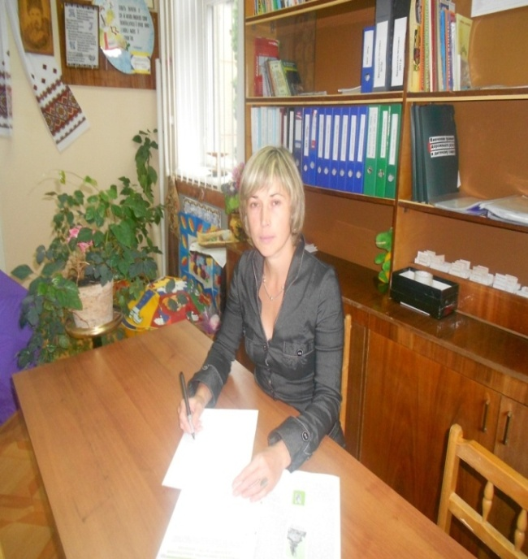
ТЕМА: “ Психологічний супровід дітей з особливими освітніми потребами як складова інклюзивної освіти в умовах дошкільного закладу ”
переможець 2016р.
практичний психолог ТДНЗ №2
Хомик Оксана Федорівна

Slide 23
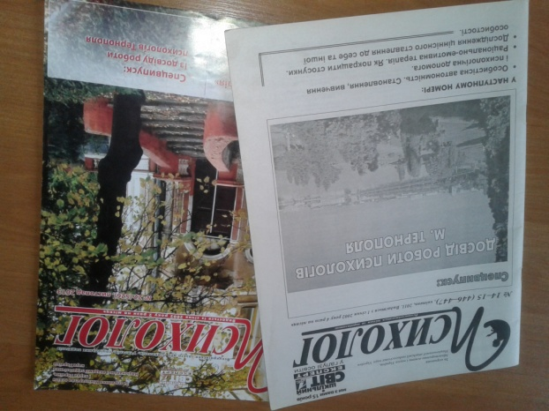
Співпраця з газетою «Психолог» видавництва «Шкільний світ»
«Психолог» №13, 2011р., - висвітлено інформацію про конкурс «Психолог року» та опубліковано ессе конкурсантів
Із матеріалів психолога Тригук О.С. укладено №2 газети «Психолог» за 2011рік
Спецвипуск газети “Психолог” 2013р. №22 з матеріалами конференції з арт-терапії “Тернопільська арт-весна - 2013”
спецвипуск газети «Психолог» (№14,-15 2011) , присвячений висвітленню досвіду роботи психологів освіти міста

Slide 24
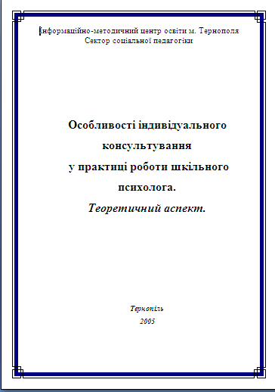
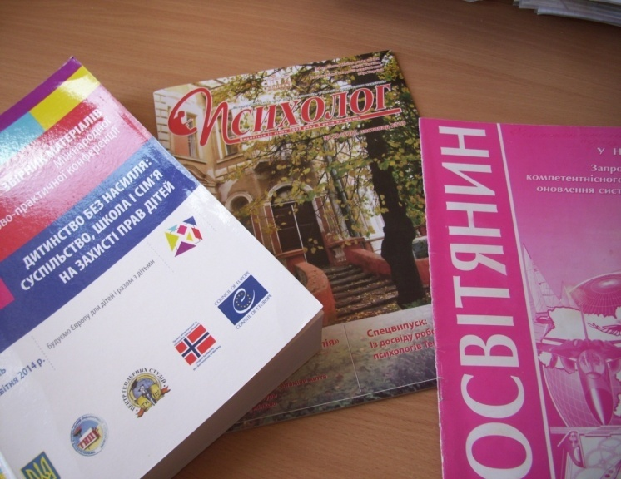
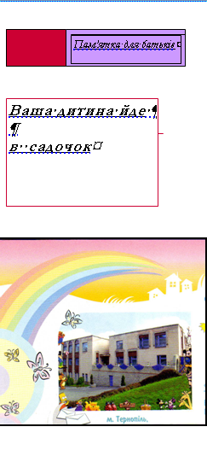
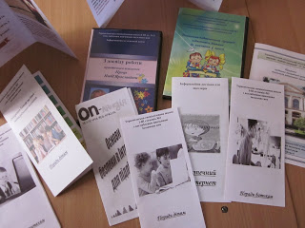
Авторські методичні розробки та публікації

Slide 25
Основні види діяльності працівників психологічної служби навчальних закладів
діагностика
корекція
самоосвіта
Види роботи
консультування
зв'язки з громадськістю
просвіта
навчальна
профілактика
організаційно-методична

Slide 26
Психодіагностика

Slide 27
Корекційна та розвиваюча робота

Slide 28
Психологічне консультування

Slide 29
Психологічна просвіта

Slide 31
Робота з педагогічним колективом
(досвід роботи психолога ТУГ
Колісник Оксани Григорівни)
Психологічна гра «Острів»
Психолого – педагогічний семінар «Збереження життя і здоров'я гімназистів. Профілактика всіх форм насильства в учнівському середовищі»
Лекторій «Профілактика суіцидальних тенденцій в учнівському середовищі»
Практикум «Перешкоди на шляху підлітка»
Тренінг «Формування навичок ефективної взаємодії»
Просвітницьке заняття з елементами тренінгу „ Профілактика дидактогеній в учнівському середовищі ”
Семінар – практикум «Психолого-педагогічний супровід учнівського колективу. Робота з аутсайдерами»

Slide 32
Психологічна просвіта батьків
(Досвід роботи психолога ТЗОШ№19 Татарин Надії Ю.ріївни)

Slide 33
Профілактика негативних явищ в учнівському середовищі
Бесіди, семінари, тренінги, зустрічі зі спеціалістами, акції, флеш – моби, соціально – психологічні дослідження серед учнів; , тематичні батьківські збори; психолого – педагогічні семінари.
Тиждень профілактики тютюнокуріння
Тиждень профілактики алкоголізму та наркоманії
Тиждень толерантності
Реалізація авторської програми “Формування навичок здорового способу життя гімназистів”
Тиждень боротьби зі СНІДом
Тиждень правових знань
Тиждень здоров’я
Кампанія “16 днів без насилля”

Slide 34
Волонтерська діяльність школярів
З досвіду роботи соціального педагога ТЗОШ№19 Стецюк Аліни Олегівни

Slide 35
ТЗОШ №24
Соціальний проект волонтерського загону
“МОЛОДІ ВІТРИ”
“ЧУЖИХ ДІТЕЙ НЕ БУВАЄ”
Ментор
МАТВІЇВ Т.І.
«ДОБРО ПОЧИНАЄТЬСЯ З ТЕБЕ»

Slide 36
Співпраця психологічної службиосвіти міста із установами та організаціями
Криминальна міліція у справах дітей
Вищі навчальні заклади
Медичні установи міста
Духовна семінарія і Церкви
Тернопільський міський та обласний центр зайнятості
Служба у справах дітей ТОДА
Міський та обласний центр соціальних служб для сім’ї та молоді
Педагогічний,учнівський та батьківський колектив
Психологічна служба

Slide 37
СПІВПРАЦЯ З ЦЕНТРОМ ЗАЙНЯТОСТІ

Slide 38
Співпраця з міським центром cоціальних служб для сім'ї, дітей та молоді

Slide 39
Ділимося досвідом з
колегами

Slide 40
Підвищуємо власну майстерність

Slide 41
Участь у навчальних проектах

Slide 42
Навчальні проекти для працівників психологічної служби зі залученням інших організацій
Програма розвитку ООН /ЮНЕЙДС “Сприяння просвітницькій роботі за методом “рівний-рівному” серед молоді України щодо здорового способу життя –5 психологів
Програма Християнського дитячого фонду “„Покращення якості соціальних послуг дітям та сім’ям в громаді” 18 психологів
«Програма підвищення кваліфікації педагогічних працівників з профілактики вживання учнями психотропних речовин» (за проектом Українсько-голландського центру «ЕСКЕЙП»). - 2 психологи, 1 соціальний педагог
програма базового курсу з морального виховання та профілактики шкідливих звичок учнівської молоді організації „Міжнародний шкільний проект.” – 18 психологів, 21 соціальний педагог
Антинаркотична освітня програма “Нарконон” - 1 психолог, 1 соціальний педагог
семінари у рамках Проекту Формування Свідомості До Проблем Торгівлі Людьми (НТАР) - 20 психологів
Авторська програма академіка Ш.Амонашвілі “Система гуманістично-особистісного підходу до дітей в освітньому процесі ” -5 психологів
Навчання за програмою «Психолого-педагогічне проектування соціального розвитку особистості учнів загальноосвітніх навчальних закладів” - 15 психологів
Майстер-курс Позитивної психотерапії (Український Інститут Позитивної крос-культурної психотерапії і менеджменту) - 2 психологи, Базовий курс Позитивної психотерапії - 2 психологи
Навчання за модулем «Використання арт-терапії в роботі практичного психолога та соціального педагога» (УНМЦППСР, Івано-Франківський обласний інститут післядипломної освіти, центр практичної психології та соціальної роботи-16 психологів, 7 соціальних педагогів
навчання за технологією «Особливості використання казкотерапії в роботі практичного психолога та соціального педагога» (Івано-Франківський обласний інститут післядипломної освіти, центр практичної психології та соціальної роботи)-26 психологів та соціальних педагогів
навчання за технологією «Використання піскової терапії в роботі практичного психолога та
соціального педагога» (Івано-Франківський обласний інститут післядипломної освіти, центр
практичної психології та соціальної роботи 26 психологів та соціальних педагогів.

Slide 43
семінар з організації проведення інтерактивної гри «Безпечне життя з маршрутом безпеки»
2-денний семінар «Майбутнє починається сьогодні» з елементами «Батьківської програми», за участю тренерів програми «Міжнародний шкільний проект».
семінар "Консультування у роботі практичного психолога". О.А.Ліщинської, доктора психологічних наук, психолога, керівника проекту "Перша професійна ліга психолога" (м.Київ.)

Slide 44
Піскова терапія 26 працівників психологічної служби

Slide 45
АРТ-ТЕРАПЕВТИЧНИЙ ПРОЕКТ

Slide 46
Усе, що робиться з любов'ю, приречене на успіх. Успіх – це гармонійне пристосування нашого «я» до оточуючих нас обставин, які постійно змінюються Н.Хілл Дякуємо за увагу!

